Slide 1
Литературная разминка “Угадай героя по реплике” по повести А. С. Пушкина
”Капитанская дочка ”

Slide 2
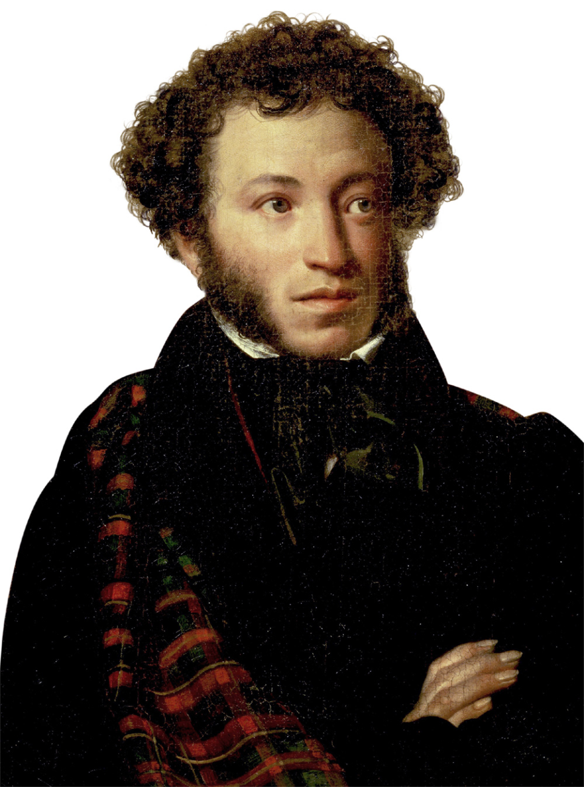

Задание :
1.Вспомните текст повести.
2.Укажите автора выделенных выделенных в
диалоге слов.

Slide 3
1.-А сколько лет Петруше?»
Да вот пошел семнадцатый годок.
2.Не забудь— сказала матушка, — поклониться и от меня князю Б.; я, дескать, надеюсь, что он не оставит Петрушу своими милостями.
— Что за вздор.

Slide 4
3.— Кажется, не должно бы, — отвечал Иван Кузьмич. — А слышно, злодей завладел уж многими крепостями.
— Видно, он в самом деле силен, — заметил(кто?)
4.— Ах, неправда! — вскрикнула(кто?)
— Как неправда! — возразила дама, вся вспыхнув.

Slide 5
Ответы:
1 Авдотья Васильевна Гринёва.
2 Андрей Петрович Гринёв.
3 Алексей Иванович Швабрин.
4 Марья Ивановна Миронова.

Slide 6
Ссылки:
https://www.legendapress.ru/wp-content/uploads/2016/09/pushkin.jpg
http://risunok.ddt-chkalov.ru/main.php?g2_view=core.DownloadItem&g2_itemId=128669&g2_serialNumber=2

